Slide 1



Прости операции и пресмятания
Работа с конзола, аритметични операции с числа
СофтУни
Преподавателски екип
Софтуерен университет
https://softuni.bg

Slide 2
Имате въпроси?
sli.do #pb-jan

Slide 3

Съдържание
Променливи и типове данни
Четене на потребителски вход
Прости операции
Работа с текст
Работа с числа
Печатане на екрана
Форматиране на изход

Slide 4
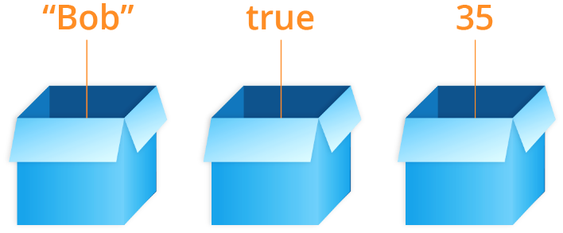
Променливи и типове данни

Slide 5
Променливи
Компютрите са машини, които обработват данни
Данните се записват в компютърната памет в променливи
Променливите имат име, тип и стойност
Дефиниране на променлива и присвояване на стойност:
Име на променлива
Тип
int count = 5;
Стойност

Slide 6
Типове данни
Променливите съхраняват стойност от даден тип
Число, буква, текст (низ), дата, цвят, картинка, списък, …
Типове данни - примери:
int - цяло число: 1, 2, 3, 4, 5, …
double - дробно число: 0.5, 3.14, -1.5, …
char - символ: 'a', 'b', '#', …
string - текст (низ): "Здрасти", "Hi", "Banana", …

Slide 7
Типове данни (2)
Тип | Ключова дума | Допустими стойности
символ | char
цяло число | int | -2,147,483,648 до 2,147,483,647
число с десетична запетая | double | -1.7 x 10³⁰⁸ до +1.7 x 10³⁰⁸
текст(низ) | string

Slide 8

Работа с конзола
Четене на потребителски вход

Slide 9
Прочитане на текст
Всичко, което получаваме от конзолата, идва под формата на текст
Всичко, което печатаме на конзолата, се преобразува в текст
Команда за четене от конзолата:
Връща ни текстът, въведен от потребителя
string name = Console.ReadLine();

Slide 10
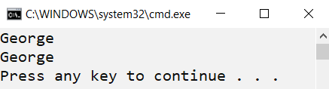
Четене на текст
Програма, която чете име от конзолата и го принтира:
string name = Console.ReadLine();
Console.WriteLine(name);
Примерен вход
Изход

Slide 11
Четене на числа
Четене на цяло число:
Пример: пресмятане на лице на квадрат със страна а:
string input = Console.ReadLine();
int num = int.Parse(input);
int a = int.Parse(Console.ReadLine());
int area = a * a;
Console.WriteLine(area);
Прочитане на цяло число на един ред
Тестване на решението: https://judge.softuni.bg/Contests/Compete/Index/1011#2

Slide 12
Четене на дробно число
Четене на дробно число от конзолата:
Пример: конвертиране от инчове в сантиметри
string input = Console.ReadLine();
double num = double.Parse(input);
double inches = double.Parse(Console.ReadLine());
double centimeters = inches * 2.54;
Console.WriteLine(centimeters);
Прочитане на дробно число на един ред
Тестване на решението: https://judge.softuni.bg/Contests/Compete/Index/1011#3

Slide 13

Работа с текст и числа
Прости операции

Slide 14

Поздрав по име - пример
Да се напише програма, която:
Чете от конзолата име на човек, въведено от потребителя
Отпечатва "Hello, <name>!", където <name> е въведеното преди това име
Примерен вход и изход:
Petar
Hello, Petar!
Viktor
Hello, Viktor!
Тестване на решението: https://judge.softuni.bg/Contests/Compete/Index/1011#0

Slide 15
Поздрав по име - решение
string name = Console.ReadLine();
Console.Write("Hello, ");
Console.WriteLine(name);
Курсорът остава на същия ред
string name = Console.ReadLine();
Console.Write("Hello, " + name);
Долепяне
Тестване на решението: https://judge.softuni.bg/Contests/Compete/Index/1011#0

Slide 16
Съединяване на текст и число
Съединяване на текст и число (оператор +):
string firstName = "Maria";
string lastName = "Ivanova";
int age = 19;
string str = firstName + " " + lastName + " @ " + age;
Console.WriteLine(str);
// Maria Ivanova @ 19
Резултатът е долепяне/конкатенация
double a = 1.5;
double b = 2.5;
string sum = "The sum is: " + a + b;
Console.WriteLine(sum);
// The sum is 1.52.5

Slide 17
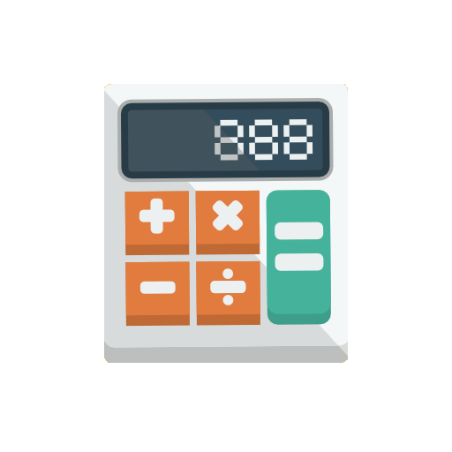
Аритметични операции: + и -
Събиране на числа (оператор +):
Изваждане на числа (оператор -):
int a = 5;
int b = 7;
int sum = a + b;
// 12
int a = int.Parse(Console.ReadLine());
int b = int.Parse(Console.ReadLine());
int result = a - b;
Console.WriteLine(result);

Slide 18

Аритметични операции: * и /
Умножение на числа (оператор *):
Деление на числа (оператор /):
int a = 5;
int b = 7;
int product = a * b;
// 35
int a = 25;
int b = a / 4;
double c = a / 4.0;
int error = a / 0;
// 6 - дробната част се отрязва
// 6.25 - дробно делене
// Грешка: деление на 0

Slide 19
Особености при деление на числа
При деление на цели числа резултатът е цяло число:
При деление на дробни числа резултатът е дробно число:
int a = 25;
Console.WriteLine(a / 4);
Console.WriteLine(a / 0);
// Целочислен резултат: 6
// Грешка: деление на 0
double a = 15;
Console.WriteLine(a / 2.0);
Console.WriteLine(a / 0.0);
Console.WriteLine(0.0 / 0.0);
// Дробен резултат: 7.5
// Резултат: Infinity
// Резултат: NaN

Slide 20
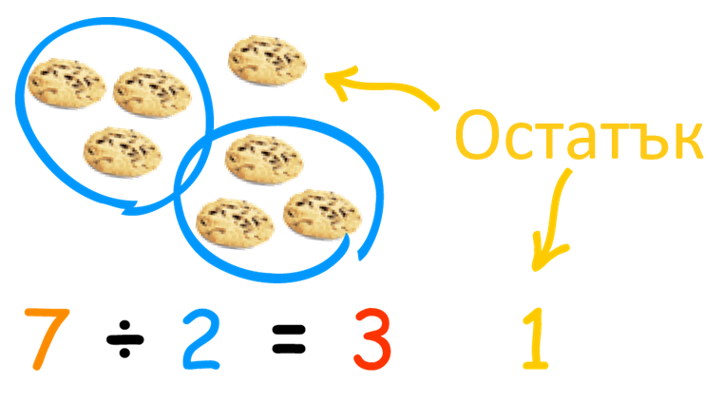
Аритметични операции: %
Модул/остатък от целочислено деление на числа (оператор %):
int a = 7;
int b = 2;
int product = a % b;
// 1
int odd = 3 % 2;
int еven = 4 % 2;
int error = 3 % 0;
// 1 - числото 3 е нечетно
// 0 - числото 4 е четно
// Грешка: деление на 0

Slide 21

Решаване на задачи в клас (лаб)
Задачи с прости изчисления

Slide 22

Печатане на конзолата

Slide 23
Съединяване на текст и числа
Можем да форматираме изхода чрез интерполация, която се означава със символа '$':
string firstName = Console.ReadLine();
string lastName = Console.ReadLine();
int age = int.Parse(Console.ReadLine());
string town = Console.ReadLine();
Console.WriteLine($"You are {firstName} {lastName}, a {age}-years old person from {town}.");
В къдравите скоби поставяме името на променливата
Тестване на решението: https://judge.softuni.bg/Contests/Compete/Index/1011#1

Slide 24

Преобразуване на типове

Slide 25
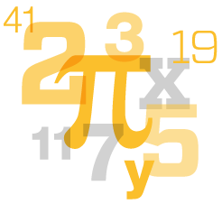
Работа с числа
В програмирането можем да закръгляме дробни числа
Закръгляне до следващо (по-голямо) цяло число:
Закръгляне до предишно (по-малко) цяло число:
Намиране на абсолютна стойност
double up = Math.Ceiling(23.45); // 24
double down = Math.Floor(45.67); // 45
int example1 = Math.Abs(-50); // 50
int example2 = Math.Abs(50); // 50

Slide 26
Форматиране и Закръгляне
Закръгляне до 2 знака след десетичната запетая:
Форматиране до 2 знака след десетичната запетая:
Разлика между форматиране и закръгляне:
// 45.68
double round = Math.Round(45.67852, 2);
// 123.46
Console.WriteLine("{0:F2}", 123.456);
Брой символи след десетичната запетая
Console.WriteLine(Math.Round(45.60000, 4));
Console.WriteLine("{0:F4}", 45.60000);
// 45.6
// 45.6000

Slide 27

Какво научихме днес?
Въвеждане на текст
Четене на число
Пресмятания с числа: +, -, *, /, ()
Извеждане на текст по шаблон
…
…
…

Slide 28
Въпроси?
Notes:
28

Slide 29












SoftUni Diamond Partners

Slide 30




SoftUni Organizational Partners

Slide 31

Лиценз
Този курс (презентации, примери, демонстрационен код, упражнения, домашни, видео и други активи) представлява защитено авторско съдържание
Нерегламентирано копиране, разпространение или използване е незаконно
© СофтУни - https://softuni.org
© Софтуерен университет - https://softuni.bg
Notes:
31

Slide 32
Обучения в Софтуерен университет (СофтУни)
Софтуерен университет - качествено образование, професия и работа за софтуерни инженери
softuni.bg
Фондация "Софтуерен университет"
softuni.foundation
Софтуерен университет @ Facebook
facebook.com/SoftwareUniversity
Дискусионни форуми на СофтУни
forum.softuni.bg
Notes:
32

